Slide 1


Název prezentace
INFORMATIKA
pro profesně zaměřené obory
Název projektu | Rozvoj vzdělávání na Slezské univerzitě v Opavě
Registrační číslo projektu | CZ.02.2.69/0.0./0.0/16_015/0002400
Prezentace předmětu:
Informatika
pro profesně zaměřené obory
Vyučující:
Ing. Josef Botlík

Slide 2

Cílem přednášky je:
1. Seznámit studenty s principy zpracování dat v aplikaci Excel.
2. Ukázat souvislosti s jinými aplikacemi MS Office.
3. Seznámit s ovládáním a s pracovní plochou.
4. V návaznosti na elearningový kurzu v prostředí Moodle naučit studenty základní práci s daty, třízení a filtrování, řešení výpočtů a vizualizaci dat.
Po absolvování přednášky budou studenti zvládat základní práci s firemními daty v prostředí tabulkového procesoru.
  ZPRACOVÁNÍ DAT I, MS EXCEL
.
Ing. Josef Botlík

Slide 3
  ZPRACOVÁNÍ DAT I, MS EXCEL
  ZPRACOVÁNÍ DAT I, MS EXCEL
  5.1 Tabulkový procesor MS Excel – možnosti využití
  5.2 Práce se sešity, práce s listy, práce s oblastmi, práce s buňkou
  5.3 Seznamy, tabulky. Filtrování, třízení, souhrny, kontingenční tabulka
  5.4 Citlivostní analýza, grafy, rychlé výpočty
  5.5 Efektivní práce s formátem
  5.6 Spolupráce
.
  Struktura přednášky

Slide 4

  ZPRACOVÁNÍ DAT I, MS EXCEL
MS Excel – možnosti využití
Základní využití aplikace MS Excel je v rovině přeměny dat na informace, v kvalitním zpracování a analýze dat. Excel umožňuje zobrazit data v kontextu tak, aby bylo možné dojít k informovanějším rozhodnutím. Excel umožňuje pracovat s opakovanými schématy a provádět složité analýzy. Vyhledávací pole „Řekněte mi“ dohledává příkazy tak, aby bylo možné minimalizovat vynaložené úsilí pro zisk požadovaných výsledků. Excel umožňuje pomocí náhledů volit optimální variantu, například při křížovém zpracování dat pomocí kontingenční tabulky ukáže náhledy kontingenčních tabulek, abyste je bylo možné porovnat a vybrat si tu, která data zobrazí efektivně.
Nové grafy a možnosti grafiky umožňují prezentovat data požadovanými a inovativními způsoby. Efektivně lze využívat formátování, minigrafy, grafy i tabulky pro vizuální prezentaci dat, ke zvýraznění trendů a opakovaných schémat lze použít pruhy, barvy a ikony nebo lze vytvářet z datové řady předpověď trendu.
Microsoft Excel je nejpopulárnější tabulkový procesor. Jedná se o preferovaný tabulkový program pro firmy, studenty, odborníky a pro každého, kdo potřebuje shromažďovat a analyzovat data.

Slide 5
  ZPRACOVÁNÍ DAT I, MS EXCEL
MS Excel – možnosti využití
Microsoft Excel umožňuje provádět matematické operace a rovnice, vytvářet složité vzorce nebo jednoduše vytvářet tabulky, grafy a histogramy výběrem datových bodů vložených v tabulce. Umožňuje také velmi snadnou manipulaci s daty během jejich úpravy. Microsoft Excel také umožňuje exportovat a přenést dříve vytvořené tabulky, i mimo aplikaci, například do webových stránek a on-line formulářů. Umožňuje uživateli přístup k externím zdrojům dat.
Vzhledem k implementaci Visual Basic for Application umožňuje automatizaci výpočtů. To činí Microsoft Excel ideální pro statistiku, finance, inženýrství, fyziku a stručně řečeno jakoukoliv jinou aktivitu, která spoléhá na analýzu a úpravu matematických údajů. Vzhledem k jednotnému prostředí jsou opět možnosti aplikace shrnuty na kartě Soubor > Možnosti
Excel 2016 usnadňuje zpracování dat různého formátu. Data lze efektivně zadávat pomocí funkce automatického vyplňování, která umožňuje snazší zadávání dat.
Data lze efektivně vizualizovat, efektivně lze vytvářet různé typy grafů a minigrafů. Pomocí datových pruhů, barevného formátování, podmíněných formátů a ikon lze snadno rozpoznat trendy a vzory

Slide 6
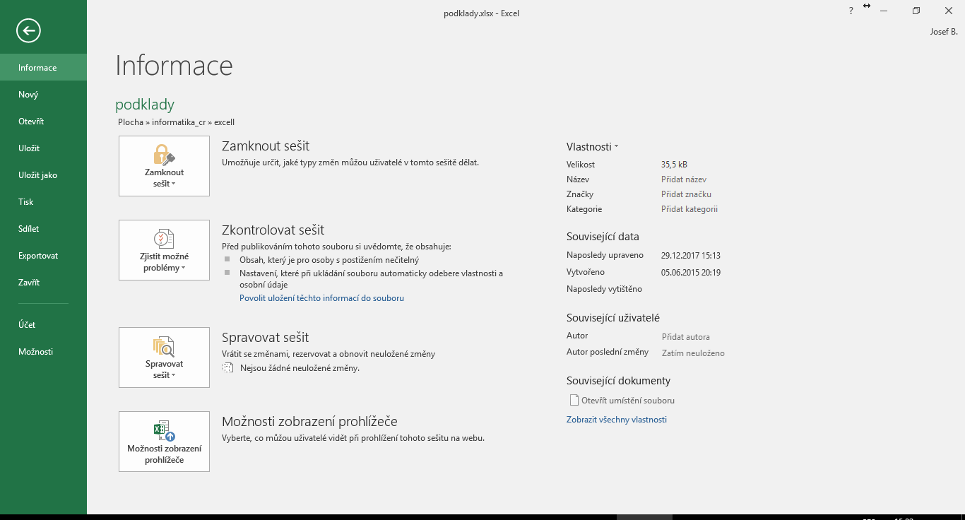
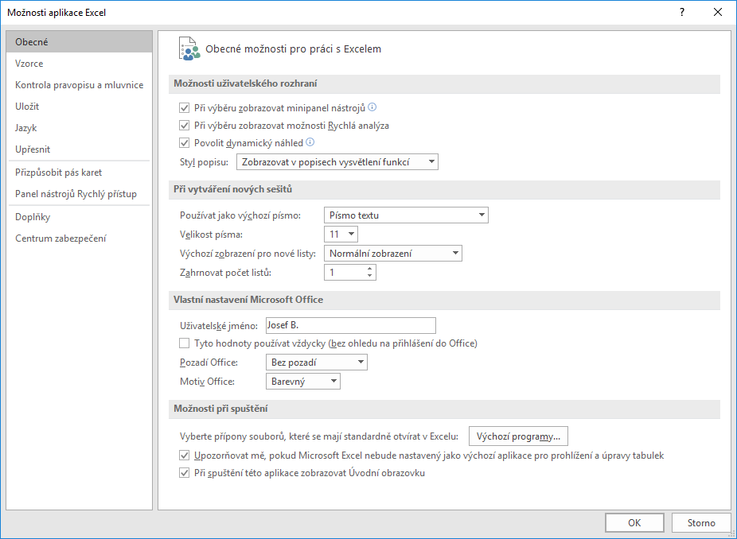
  ZPRACOVÁNÍ DAT I, MS EXCEL
MS Excel – možnosti využití
karta Soubor a základní možnosti aplikace Excel, které jsou obdobné jako u ostatních aplikací

Slide 7
  ZPRACOVÁNÍ DAT I, MS EXCEL
MS Excel pracovní prostředí
Excel po spuštění obsahuje jeden list. List se skládá z buněk. Představit si to můžete jako čtverečkovaný sešit, kdy listy jsou jednotlivé listy v sešitě. Jednotlivé čtverečky odpovídají buňkám. Buňky jsou objekty na nejnižší úrovní Excelu (kde jsou uložena konkrétní data). U buněk rozlišujeme identifikaci (adresu buňky) a obsah buňky. Do buněk se mohou vkládat čísla, vzorce, texty, (dokonce i minigrafy), poznámky, atd. Každá buňka má svou adresu (pozici například A1). Adresa buňky je určena souborem a jeho umístěním na vnější paměti, dále Listem (na kterém se nachází) a nakonec umístěním v konkrétním sloupci a řádku. V Excelu jsou v základním nastavení sloupce označeny písmeny, řádky čísly. Sloupce značíme písmeny - A,B,…,Z, AA,AB atd. Řádky značíme číslicemi – 1,2,3 atd. První buňka má tedy adresu A1, druhá buňka v první řádku B1. Buňka ve třetím sloupci a třetím řádku C3. Počet sloupců a řádků je dán implementací aplikace. Označení buňky v rámci otevřeného listu tvoří adresu buňky.

Slide 8
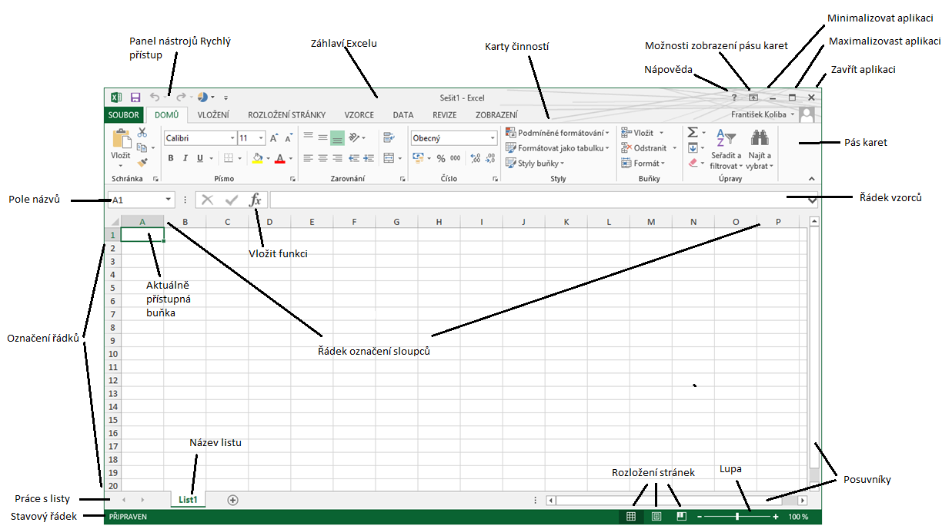
  ZPRACOVÁNÍ DAT I, MS EXCEL
MS Excel pracovní prostředí

Slide 9
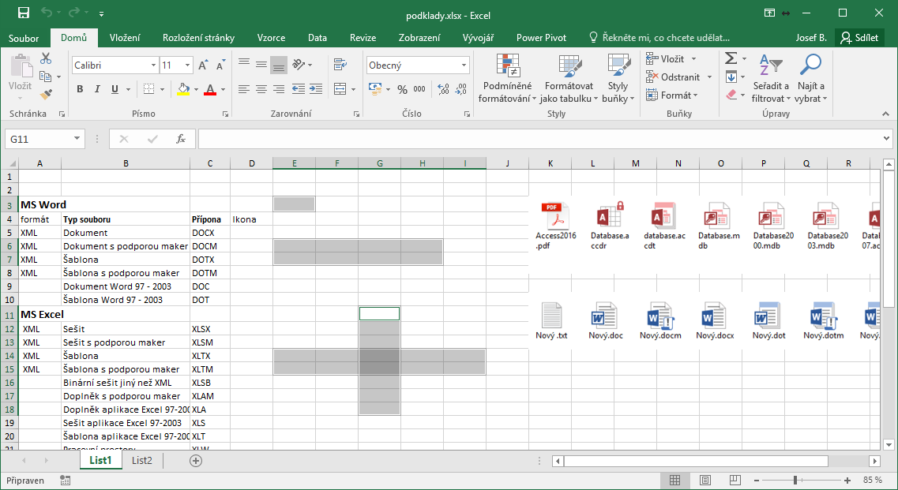
  ZPRACOVÁNÍ DAT I, MS EXCEL
MS Excel pracovní prostředí
Obrázek ukazuje list Excelu s aktivní kartou Domů, s výběrem buňky, souvislé a nesouvislé oblasti, se vloženým obrázkem a s daty organizovanými do tabulek.

Slide 10
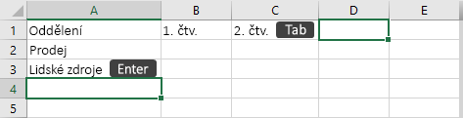
  ZPRACOVÁNÍ DAT I, MS EXCEL
MS Excel zadávání dat
Data lze zadávat ručně nebo automaticky. Ruční zadávání dat se provádí výběrem buňky, vložením dat příslušného formátu a potvrzením klávesou Enter, kurzorovou klávesou nebo klávesou Tab a přesunem do další buňky. Klávesa Esc ruší vstup.
Směr posunu po stisku klávesy Enter se dá nadefinovat v nabídce Soubor > Možnosti

Slide 11
  ZPRACOVÁNÍ DAT I, MS EXCEL
MS Excel zadávání dat
Každá buňka může obsahovat jeden údaj, kterým nejčastěji bývá:
číslo
text
datum nebo čas
logická hodnota
funkce
složený výraz – vzorec
Buňka může obsahovat i připojený komentář a minigraf

Slide 12
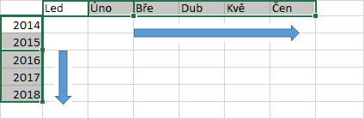
  ZPRACOVÁNÍ DAT I, MS EXCEL
MS Excel zadávání dat
Data lze dále vyplňovat v datových řadách, takto lze vyplňovat číselná data a data uložená ve vlastních seznamech (standardně jsou předdefinovány např. měsíce nebo dny v týdnu) dostupných v nabídce Soubor > Možnosti >. Upřesnit > Obecné > Upravit vlastní seznamy…
Zadáme-li např. do dvou buněk jako začátek řady například leden, únor nebo 2014, 2015, následně vybereme buňky pak přes úchyt přetáhnutím přes buňky napříč nebo dolů vytvoříme řadu

Slide 13
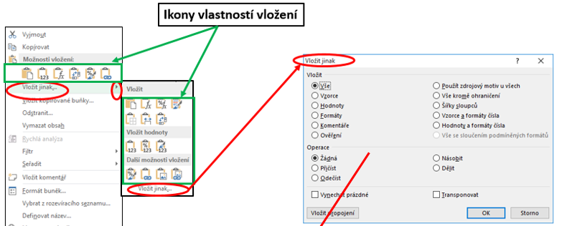
  ZPRACOVÁNÍ DAT I, MS EXCEL
MS Excel kopírování dat
S vyplňováním dat souvisí i vkládání dat pomocí schránky. V Excelu jsou možnosti oproti jiným aplikacím značně širší, protože umožňují např. transformaci dat, kopírování formátů, hodnot apod.

Slide 14
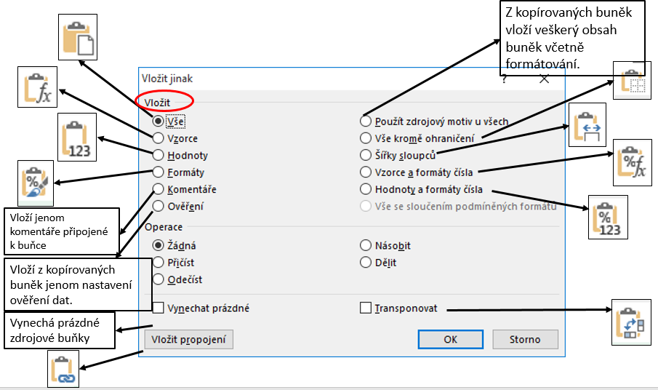
  ZPRACOVÁNÍ DAT I, MS EXCEL
MS Excel kopírování dat

Slide 15
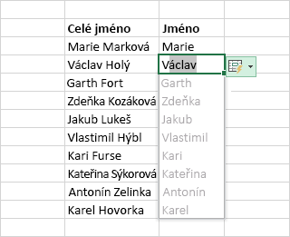
  ZPRACOVÁNÍ DAT I, MS EXCEL
MS Excel Dynamické doplňování
Pokud do buňky ve sloupci Jméno uvedeme jméno ze sloupce Celé jméno a potvrdíme klávesou Enter, pak pokud následně do další buňky napíšeme část textu, objeví se seznam navrhovaných hodnot, Výběrem volby Možnosti dynamického doplňování
lze automaticky doplňovat text

Slide 16
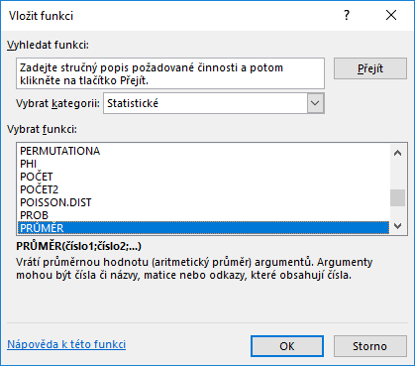
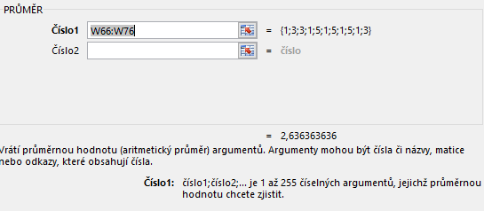
  ZPRACOVÁNÍ DAT I, MS EXCEL
MS Excel Použití funkcí
Excel obsahuje množinu funkcí pro zpracování dat. Na kartě Vzorce klikneme na Vložit funkci a zobrazí se dialogové okno Vložit funkci. Podle požadovaného typu funkce vybereme kategorii a vybereme příslušnou funkci.
Excel zobrazuje ke každé funkci nápovědu a výsledek funkce. Tady můžete hledat a vkládat funkce, vyhledávat správnou syntaxi a dokonce získat podrobnou nápovědu k tomu, jak vybrané funkce fungují

Slide 17
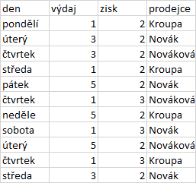
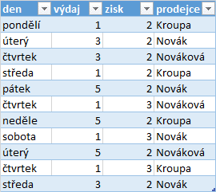
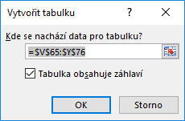
  ZPRACOVÁNÍ DAT I, MS EXCEL
MS Excel Seznamy, tabulky
Excel umožňuje práci se speciální datovou oblastí, v minulosti nazývanou Seznam, v současnosti někdy Seznam, někdy tabulka. Seznam je definován jako souvislá oblast. Seznam může obsahovat záhlaví. Pokud seznam obsahuje záhlaví, dovede se Excel odkazovat na data pomocí tohoto záhlaví. Pokud seznam označíme za tabulku, lze s ní dále pracovat v datovém modelu. Obrázek ukazuje převod seznamu na tabulku pomocí karty Vložení > Tabulka. Vlevo je původní datová oblast, vpravo tabulka.

Slide 18
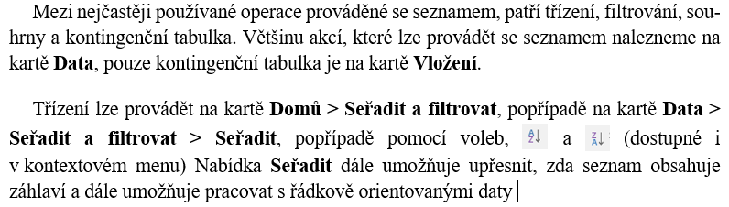
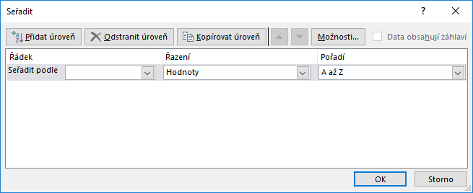
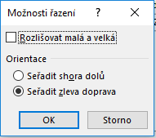
  ZPRACOVÁNÍ DAT I, MS EXCEL
MS Excel Seznamy, tabulky, filtrování

Slide 19


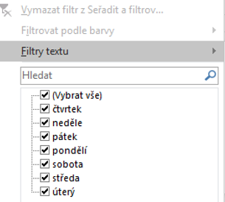
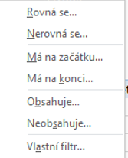
  ZPRACOVÁNÍ DAT I, MS EXCEL
MS Excel Seznamy, tabulky, Filtry
Na kartě Data jsou i nástroje pro filtrování. Nabídka Filtr aktivuje standardní filtr. Po jeho aktivaci se do záhlaví seznamu nebo tabulky vloží nástroj pro filtrování v podobě šipky. Při rozkliknutí této šipky se aktivuje volba pro výběr, kde lze použít a vytvářet vlastní filtry, jak lze vidět na obrázku.
Nabídka Data > Seřadit a filtrovat > Upřesnit aktivuje Rozšířený filtr. Ten pracuje na základě vytvořené oblasti podmínek.

Slide 20
  ZPRACOVÁNÍ DAT I, MS EXCEL
MS Excel Seznamy, tabulky, souhrn
Souhrn v praxi znamená zjišťování souhrnných údajů za příslušné datové řady – sloupce. Souhrn funguje tak, že se ve vybraném sloupci sledují hodnoty. Dojde-li ve sloupci při přechodu na další řádek ke změně, provede se akce. Touto akcí může být výpočet matematické nebo statistické funkce ve sloupci seznamu, ve kterém chceme hodnoty zjišťovat. Například, existuje-li seznam se sloupci Město, zisk a skladník, lze počítat sumy ze zisku, maximální zisk, průměrný zisk apod. podle měst nebo podle skladníků. Seznam musí být utřízený podle sloupce, podle kterého provádíme souhrn.

Slide 21
  ZPRACOVÁNÍ DAT I, MS EXCEL
MS Excel Seznamy, tabulky, souhrn
Souhrn vytvoříme pomocí nabídky Data > Datové nástroje > Osnova > Souhrn. Obrázek ukazuje původní data (1), tvorbu souhrnu (2), kdy jsme chtěli zjistit maximální zisk za jednotlivé dny, tedy, při každé změně ne sloupci den se zjistilo maximum ve sloupci Zisk. Výsledný souhrn je označen (3). Číslem (4) je označena nabídka Osnova > Souhrn.

Slide 22
  ZPRACOVÁNÍ DAT I, MS EXCEL
MS Excel Seznamy, tabulky, Kontingenční tabulka
Kontingenční tabulka se ve statistice užívá k přehledné vizualizaci vzájemného vztahu dvou statistických znaků. V tabulkových procesorech kontingenční tabulkou rozumíme nástroj na zpracování dat - ten však nemusí vyhodnocovat pouze dva znaky, může vyhodnocovat i jeden nebo více znaků (zpravidla tři). Znaky jsou umístěny do sloupců resp. řádků, případně třetího rozměru (v Excelu označený jako „Filtr“).
Hodnotami v tabulce jsou Agregační funkce. AF jsou funkce, které umožňují seskupit vybrané hodnoty znaků a spočítat nad nimi výsledek určité aritmetické nebo statistické funkce.
Následující obrázek ukazuje vytvoření kontingenční tabulky ze sloupcově orientovaných dat. Tvorbu kontingenční tabulky spustíme pomocí karty Vložení > Kontingenční tabulka. Vybereme oblast seznamu a zvolíme umístění kontingenční tabulky (adresa buňky nebo nový list). Aktivuje se podokno Pole kontingenční tabulky, kde zadáme, která datová řada bude tvořit sloupec, řádek a filtr tabulky a která řada bude tvořit hodnoty tabulky

Slide 23
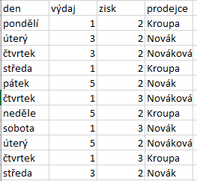
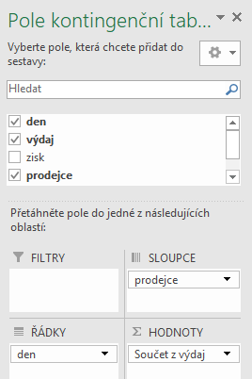
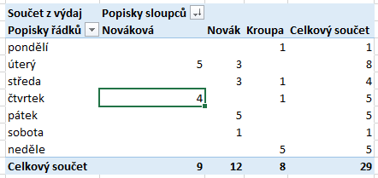
  ZPRACOVÁNÍ DAT I, MS EXCEL
MS Excel Seznamy, tabulky, Kontingenční tabulka

Slide 24
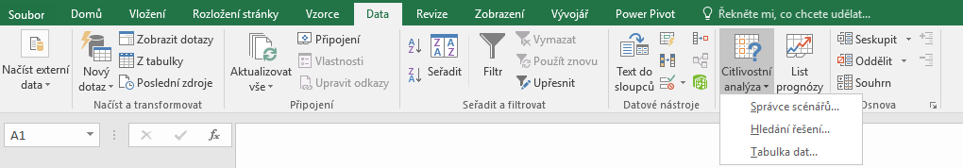
  ZPRACOVÁNÍ DAT I, MS EXCEL
MS Excel Citlivostní analýza
Mezi silné nástroje pro práci s daty, patří v Excelu citlivostní analýza. Excel nabízí tři druhy nástrojů pro citlivostní analýzu:
scénáře,
tabulky dat
hledání řešení.
Scénáře a tabulky dat určují možné výsledky na základě sad vstupních hodnot. Tabulky dat pracují pouze s jednou nebo dvěma proměnnými, ale pro tyto proměnné mohou přijímat mnoho různých hodnot. Scénář může mít více proměnných, ale lze do něj umístit nejvýše 32 hodnot. Hledání řešení je jiným typem analýzy dat - na základě zadaného výsledku určuje možné vstupní hodnoty, které povedou k tomuto výsledku.

Slide 25
  ZPRACOVÁNÍ DAT I, MS EXCEL
MS Excel Citlivostní analýza
Citlivostní analýza umožňuje řešit následující problém. Známe hodnotu výsledku, který chceme pomocí výpočetního procesu získat, ale nevíme, jakou vstupní hodnotu vzorec vyžaduje k získání daného výsledku. Funkce Hledání řešení nám umožní určit vstupní parametr (s dostatečnou přesností) tak, abychom dosáhli žádaného výsledku. Je-li vstupních parametrů více, umožní nám vypočítat hodnotu jednoho z nich při neměnnosti zbývajících parametrů. Obrázek 126 ukazuje řešení citlivostní analýzy. Po výběru Data > Citlivostní analýzy > Hledání řešení se aktivuje okno Hledání řešení. Do pole Nastavená buňka vepíšeme adresu buňky, ve které je funkce nebo matematický vzorec, který chceme analyzovat. Do pole Cílová hodnota vepíšeme hodnotu, kterou chceme, aby nabývala funkce nebo vzorec zapsaný v nastavené buňce. Do pole Měněná buňka zapíšeme adresu buňky, která slouží jako proměnná hodnota řešené funkce. Existuje-li řešení, Excel se ho pokusí vypočítat.

Slide 26
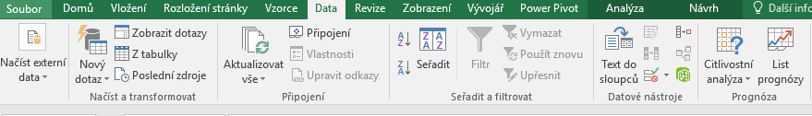
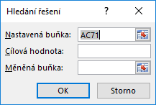
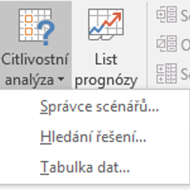
  ZPRACOVÁNÍ DAT I, MS EXCEL
MS Excel Citlivostní analýza
Výkonnější citlivostní analýzu, včetně možnosti omezujících podmínek umožňuje Řešitel. Řešitel je doplněk aplikace Excel.

Slide 27
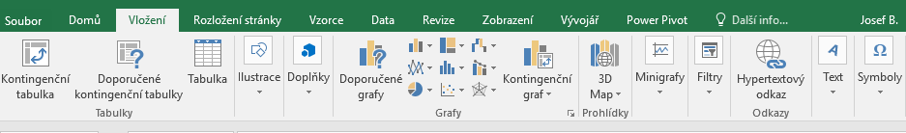
  ZPRACOVÁNÍ DAT I, MS EXCEL
MS Excel Práce s grafy
Pro vytváření grafu použijeme následující postup. Vybereme data pro tvorbu grafu, následně pomocí karty Vložení > Grafy vybereme typ grafu. Nabídka je shodná, jako byla uvedena v aplikaci Word. Graf se vloží jako objekt ne vybraný list. V aplikaci Excel 2016 lze grafy vkládat i do buněk, jako tzv. minigrafy (Vložení > Minigrafy). Minigraf může být Spojnicový, Sloupcový a Vzestupy/poklesy. Každý minigraf představuje graf pro jeden řádek dat. Dalším nestandardním grafem je kontingenční graf, který umožňuje vytvářet graf z křížových dat kontingenční tabulky. Tento graf umožňuje filtrování přímo v grafu. Karta Vložení s nabídkou pro vložení grafů, minigrafů a kontingenčního grafu je na obrázku

Slide 28


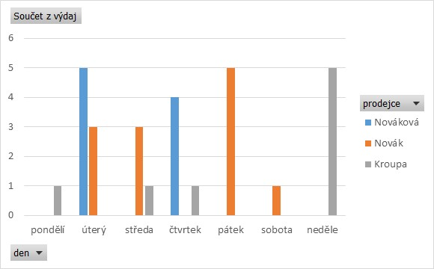
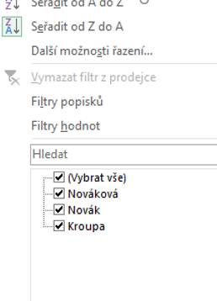
  ZPRACOVÁNÍ DAT I, MS EXCEL
MS Excel Práce s grafy

Slide 29
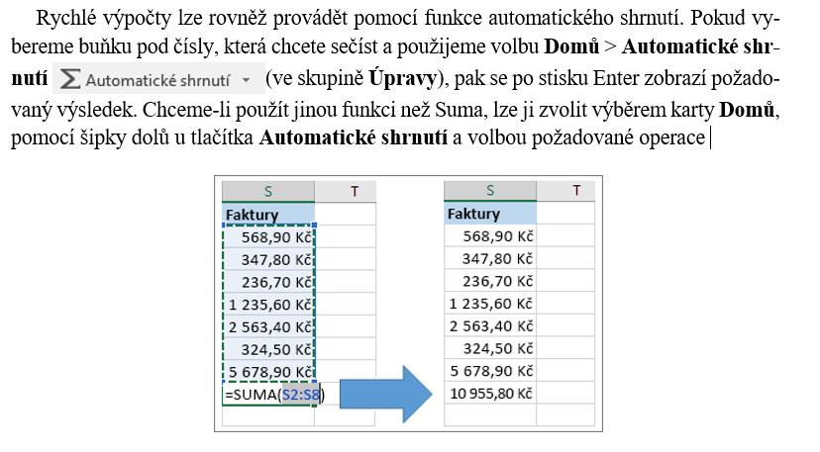
  ZPRACOVÁNÍ DAT I, MS EXCEL
MS Excel Rychlé výpočty

Slide 30
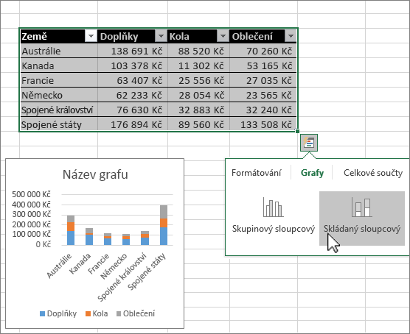
  ZPRACOVÁNÍ DAT I, MS EXCEL
MS Excel Rychlá analýza
Pokud potřebujeme vizualizovat data pomocí grafu a nejsme schopni určit vhodný graf, můžeme použít pro vytvoření grafu nástroj Rychlá analýza a snadno vybrat adekvátní graf pro data. Vybereme oblast buněk obsahující data, která chceme zobrazit v grafu, v pravém dolním rohu výběru klikneme na tlačítko Rychlá analýza vyberme kartu Grafy, následně vybereme a potvrdíme doporučený graf

Slide 31
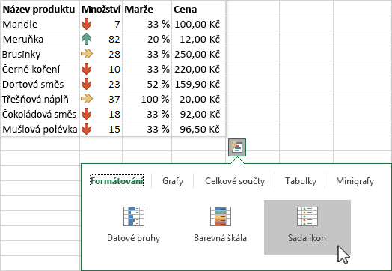
  ZPRACOVÁNÍ DAT I, MS EXCEL
MS Excel Efektivní práce s formátem
Pro efektivní práci s formátem je možné použít podmíněného formátování. Pomocí nástroje Rychlá analýza lze zvýraznit důležitá data nebo zobrazit datové trendy.
Postupujeme tak, že vybereme data, která chceme naformátovat, následně v pravém dolním rohu výběru klikneme na tlačítko Rychlá analýza v dalším kroku vybereme kartu Formátování, > Podmíněný formát, vybereme požadovaný formát a provedeme formátování

Slide 32
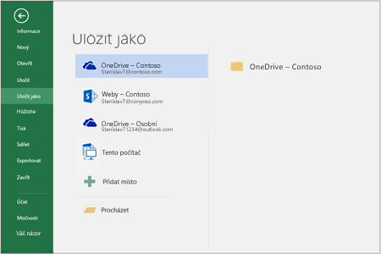
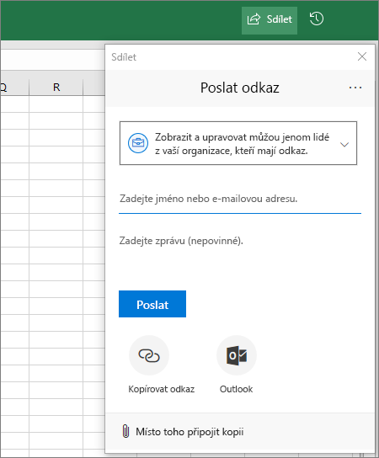

  ZPRACOVÁNÍ DAT I, MS EXCEL
MS Excel Spolupráce
Podmínkou pro spolupráci je uložení sešitu na OneDrive . Pokud je sešit na cloudovém úložišti, lze k němu mít přístup z různých zařízení, bude ho moci sdílet a spolupracovat na něm s jinými uživateli.
Pro práci s cloudem je nutné se přihlásit ke svému účtu, případně k účtu Microsoft. Seznam úložišť, ke kterým se lze přihlásit je dostupný na kartě Soubor > Uložit jako.
Na pásu karet následně vybereme
Sdílet (lze použít i nabídku Soubor > Sdílet).

Slide 33
Shrnutí části přednášky
Přednáška seznámila studenty s vybranými činnostmi s daty a prostředím Excelu a efektivními nástroji pro práci s formátem a daty. Další metody a nástroje si studenti mohou procvičit pomocí příkladů v prostředí elearningu. Byla prezentována základní filozofie aplikace MS Excel při práci s daty a studenti byli seznámeni s nástroji a možnostmi využití. Studenti se seznámili s elementárním stavebním kamenem – buňkou, s prací s listy, oblastmi a sešity. Získali dále informace o způsobech zadávání dat a ukládání dat do buňky. Z pokročilých nástrojů se studenti seznámili s dynamickým doplňováním dat.
Studentům bylo rovněž ukázáno, jak pracovat s funkcemi a s pokročilými nástroji pro práci s daty organizovanými do seznamů a tabulek. Bylo ukázáno filtrování dat třízení dat, souhrny dat i práce s křížově organizovanými daty (kontingenční tabulka).
V další části přednášky byly vysvětleny zásady citlivostní analýzy a v neposlední řadě doplněny informace o grafech, které studenti získali v kapitole o aplikaci Word.

Slide 34
  ZPRACOVÁNÍ DAT II, MS ACCESS
Cílem přednášky je
seznámit s principy práce databázové aplikace Access.
2. Vysvětlení práce s objekty, studenti by měli zvládnout návrh objektů a jeho praktické použití.
3. Vysvětlit práci s daty, provádění vybraných operací s daty, vizualizace dat a provádění základních kroků automatizace práce s daty pomocí maker a vlastností objektů.
.
Ing. Josef Botlík

Slide 35
  ZPRACOVÁNÍ DAT II, MS ACCESS
  ZPRACOVÁNÍ DAT II, MS ACCESS
  6.1 Databáze MS Access – možnosti využití, principy práce
  6.2 Tabulky, relace, klíče, indexy, dotazy, parametrické dotazy, akční dotazy
  6.3 Formuláře, sestavy, makra, moduly
.
  Struktura přednášky

Slide 36
  ZPRACOVÁNÍ DAT II, MS ACCESS
možnosti využití, principy práce
MS Access je databázový program, relační databáze. Pracuje s více základními objekty, čímž se liší od většiny dalších aplikací MS Office. Základními stavebními objekty jsou tabulky, které slouží pro strukturalizaci a úchovu dat. Tabulky lze propojovat relacemi mezi shodnými datovými poli. Základní operace s daty, jako třízení, filtrování, mazání, výpočty apod. realizují tzv. dotazy. Pro jednodušší práci dat slouží formuláře, které umožňují rozmístění data aktivních prvků pro práci s databází a jejich zobrazení na displeji. K obdobnému účelu slouží sestavy, které slouží k organizaci a formátování dat do podoby dokumentu určenému k tisku na tiskárně, resp. k zobrazení na displeji.
Stejně, jako v dalších aplikacích, obsahuje Access makra, tyto objekty jsou však skládány z množiny příkazů, nikoli nahrávány, jako u většiny jiných aplikací. Posledním objektem, se kterým se v prostředí Accessu setkáme, jsou moduly programu Visual Basic

Slide 37
  ZPRACOVÁNÍ DAT II, MS ACCESS
možnosti využití, principy práce
Další odlišnost oproti jiným aplikacím je v režimu práce s jednotlivými objekty. S každým objektem se pracuje ve dvou základních režimech, v režimu návrhu a editace objektu (například pro tabulku musíte nejdříve nadefinovat strukturu tabulky a formát dat) a v režimu práce s objektem (po vytvoření struktury tabulky můžeme do ní zapisovat data.
Access pracuje s transakcemi, data se ukládají v rámci transakcí automaticky. Uživatel ukládá se změny ve struktuře objektů nikoli zaznamenaná data.
Práce je natolik odlišná od práce dalších aplikací, že i většina pásů karet má odlišnou strukturu. Po spuštění aplikace Access se zobrazí pracovní plocha a pásy karet. Pracovní plocha může být zobrazena v režimu karet nebo režimu oken. Každý objekt, se kterým se právě pracuje, je pak otevřen samostatném okně nebo na samostatné záložce (kartě).

Slide 38
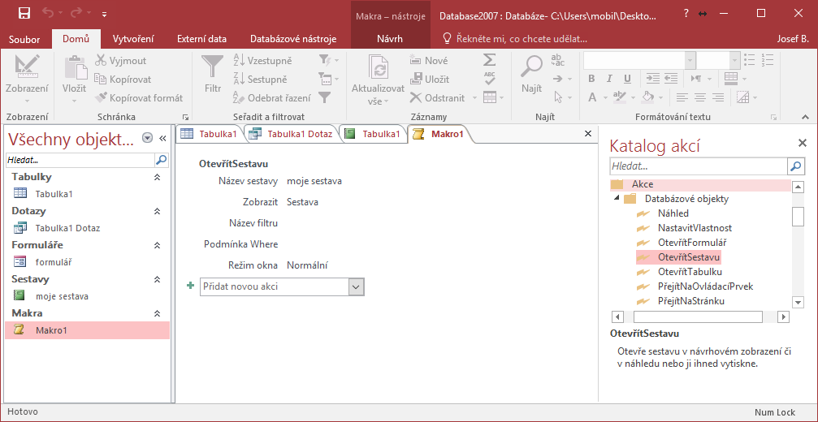
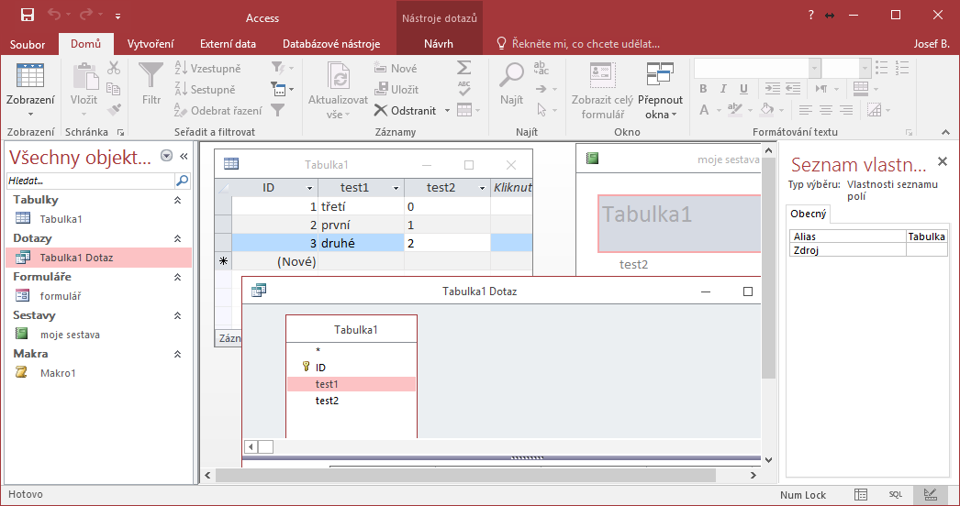
  ZPRACOVÁNÍ DAT II, MS ACCESS
možnosti využití, principy práce
Další rozdílností oproti jiným aplikacím je okno zobrazující (zpravidla v levé části pracovní plochy) seznam dostupných objektů, které již byly vytvořeny. Na obrázku je vlevo nahoře okno aplikace s organizací formou záložek, vpravo dole s organizací formou oken

Slide 39
  ZPRACOVÁNÍ DAT II, MS ACCESS
možnosti využití, principy práce
Další rozdílností oproti jiným aplikacím je okno zobrazující (zpravidla v levé části pracovní plochy) seznam dostupných objektů, které již byly vytvořeny. Na obrázku je vlevo nahoře okno aplikace s organizací formou záložek, vpravo dole s organizací formou oken

Slide 40
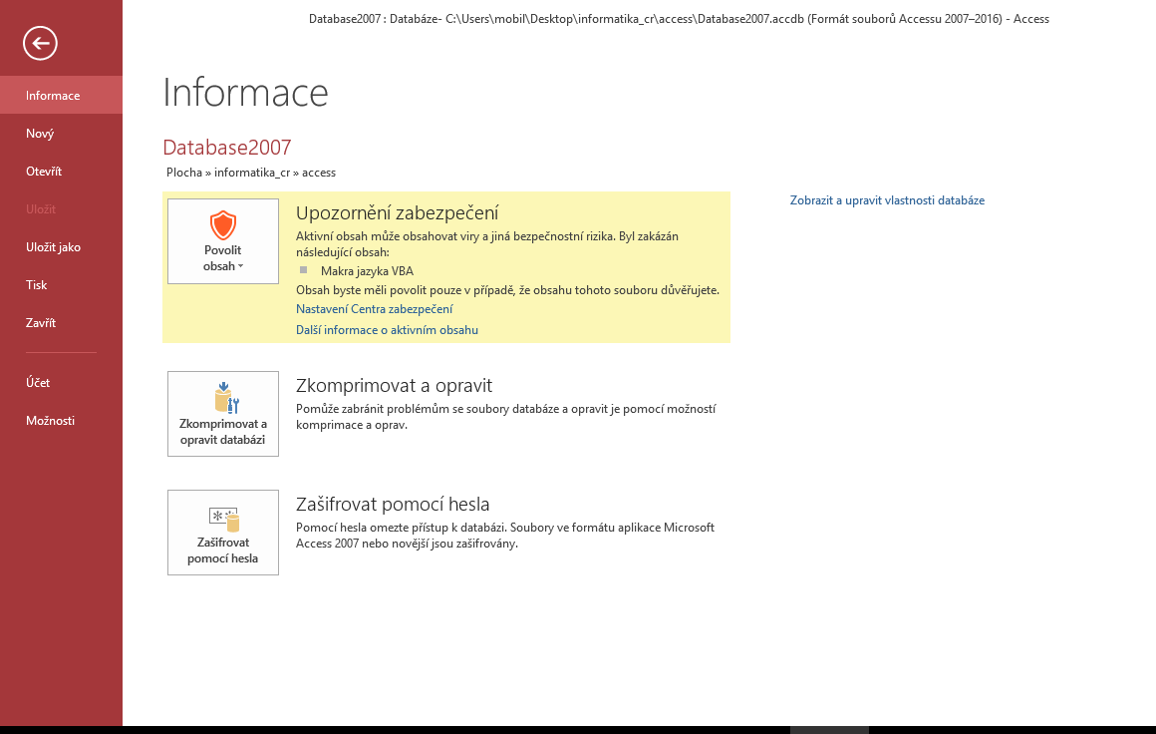
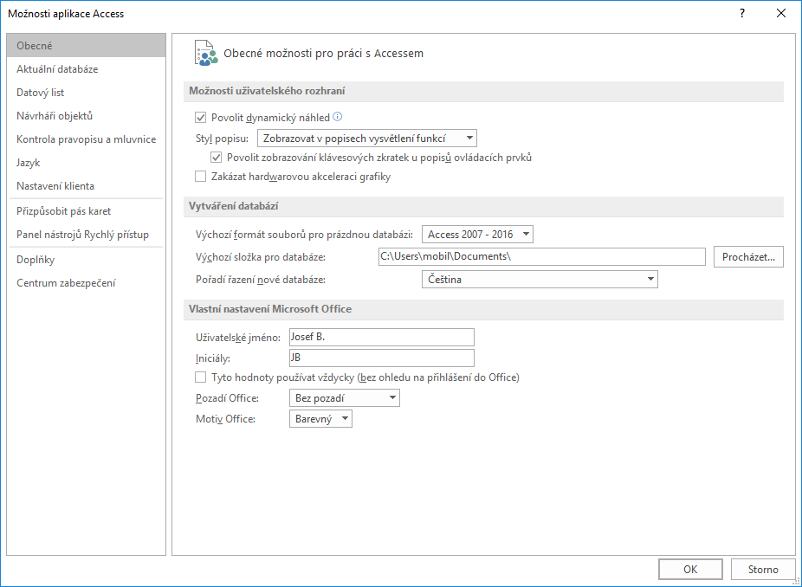
  ZPRACOVÁNÍ DAT II, MS ACCESS
možnosti využití, principy práce
Pokud vytvoříte novou prázdnou databázi, Access vás vyzve k pojmenování souboru databáze. Ve výchozím nastavení bude mít soubor příponu .accdb, což znamená, že není čitelný ve starších verzích Accessu. Pokud má být databáze čitelná ve starších verzích, je nutné ji v příslušném formátu uložit pomocí karty Soubor > Uložit jako. Karta Soubor, obdobně jako v jiných aplikacích MS Office, slouží k nastavování základních parametrů aplikace

Slide 41
  ZPRACOVÁNÍ DAT II, MS ACCESS
možnosti využití, principy práce
Výchozí formát souboru lze změnit v nabídce Soubor > Možnosti > Obecné. V části Vytváření databází v poli Výchozí formát souborů zvolte požadovaný výchozí formát.
Formát souborů s příponu ACCDB, který byl zaveden v aplikaci Access 2007, nabízí řadu výhod, které nejsou k dispozici v předchozích formátech souborů. Pokud máte náležité serverové prostředky, můžete publikovat soubor ACCDB na webu (při dodržení určitých omezení kompatibility).
Tento formát dále umožňuje pracovat s poli s více hodnotami. Pole s více hodnotami je typ vyhledávacího pole, který umožňuje v každém záznamu uchovávat více než jednu hodnotu kterou lze vybírat z tabulky nebo seznamu hodnot.

Slide 42
  ZPRACOVÁNÍ DAT II, MS ACCESS
možnosti využití, principy práce
Pole s více hodnotami usnadňují výběr a uložení více než jedné možnosti, aniž by bylo nutné vytvářet složitější databázi. Pole s více hodnotami jsou důležitá také pro integraci se službou Microsoft SharePoint Foundation.
Dále tento formát zavádí datový typ Příloha, který umožňuje snadné ukládání všech typů dokumentů a binárních souborů do databáze a zároveň přispívá k zachování velikosti souboru databáze automatickou komprimací příloh. K jednomu záznamu lze připojit více příloh, každá tabulka může obsahovat pouze jedno pole přílohy.
Databázové systémy umožňují nastavit heslo databáze a šifrování obsahu databáze. Formát ACCDB umožňuje ve výchozím nastavení k zašifrování dat použít rozhraní Windows Crypto API nebo nástroje pro šifrování jiných výrobců.
Nový formát ale naopak neumožňuje např. replikaci databáze.

Slide 43
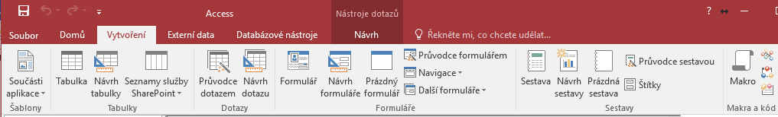
  ZPRACOVÁNÍ DAT II, MS ACCESS
Základní objekty, Tabulky
Dříve, než je možné začít pracovat s daty, je nutné vytvořit si příslušné objekty. Pro vytváření je k dispozici pás karet Vytvoření. Objekty lze vytvářet pomocí návrhu nebo lze použít průvodce. Obrázek ukazuje nabídku karty Vytvoření, ve které jsou patrné skupiny pro vytvoření tabulek, dotazů, formulářů i dalších objektů.
Základním stavebním kamenem jsou tabulky. Tabulka má strukturu tvořenou poli, které mají stejný formát a vlastnosti (například Jméno, Příjmení, adresa apod., formáty nastavujeme z předem definovaných hodnot

Slide 44
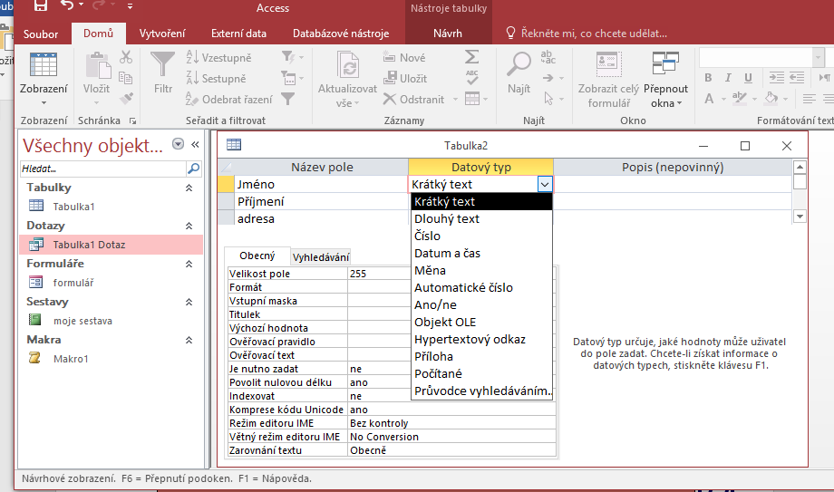
  ZPRACOVÁNÍ DAT II, MS ACCESS
Základní objekty, Tabulky
Pro každý formát lze upřesnit další parametry, jako velikost pole, formáty, ověřovací text apod. Pole s jedinečnými hodnotami lze nastavit jako tzv. primární klíč, který slouží následně například při vytváření relací.
Po ukončení návrhu vyzve Access k pojmenování objektu a objekt se uloží v nabídce dostupných objektů.

Slide 45
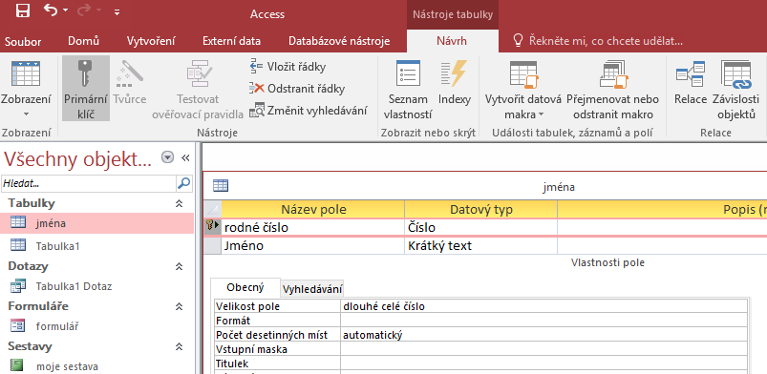
  ZPRACOVÁNÍ DAT II, MS ACCESS
Základní objekty, Tabulky
Při vytváření objektů se aktivují záložky vztahující se k objektu. Na obrázku je karta Návrh s možnostmi pro vytváření tabulky. Na pásu karet je zřejmá ikona pro vytváření primárního klíče. Ten se vytvoří výběrem příslušného pole a klikem na ikonu klíče.

Slide 46
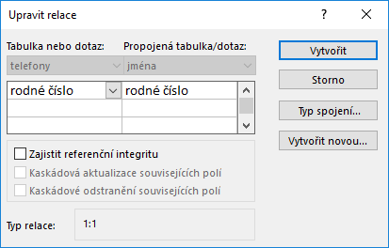
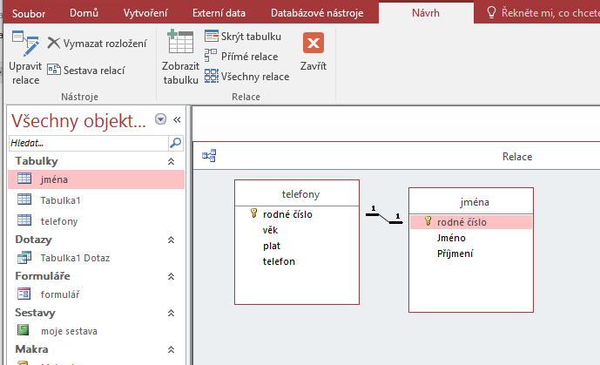
  ZPRACOVÁNÍ DAT II, MS ACCESS
Základní objekty, Relace
Existují-li tabulky se shodnými poli, (například tabulka 1 s poli rodné číslo, jméno, příjmení a tabulka 2 s poli rodné číslo, věk, plat, telefon), lze tabulky relačně propojit. Pro vytváření relace slouží karta Databázové nástroje > Relace. Tvorba relace je jednoduchá, zobrazíme strukturu tabulek a jednoduše myší přetáhneme shodná pole z jedné tabulky do druhé. Relace je indikována šipkou

Slide 47
  ZPRACOVÁNÍ DAT II, MS ACCESS
Základní objekty, Dotazy
Pro vlastní práci s daty slouží především objekty Dotaz. Dotazy se dělí na parametrické a neparametrické, podle toho, obsahují-li všechny potřebné hodnoty. Pokud neznají nějaký údaj (například mají zobrazit Datum narození, ale nemají tabulku s tímto polem), vyzvou k zadání hodnoty prostřednictvím dialogového okna.
Dále se dotazy dělí na výběrový (ze kterých ve většině případů vychází ostatní dotazy), které vybraná data z tabulek nebo jiných dotazů zobrazí vizuálně jako tabulku a dotazy akční, provádějící určitou akci. Mezi dotazy akční patří např. dotazy vytvářecí, které vytvářejí novou tabulku, dotazy odstraňovací, které dokážou odstranit požadované záznamy z tabulky apod.

Slide 48
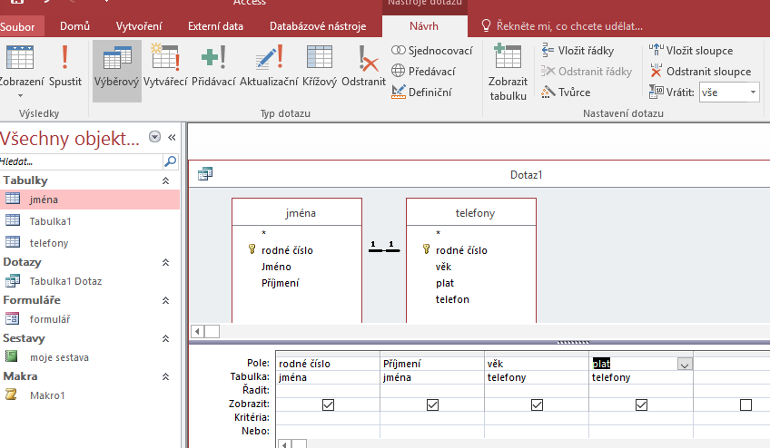
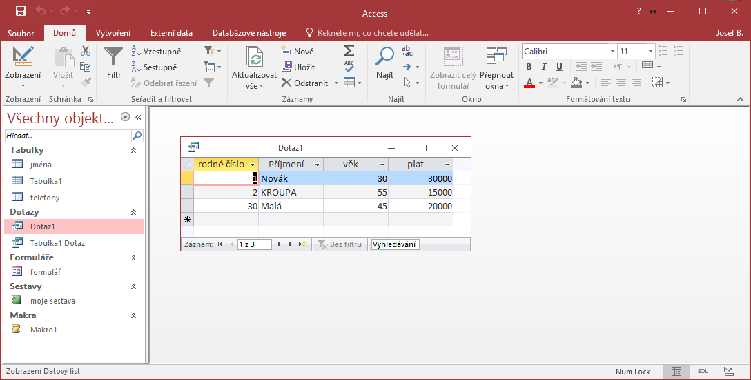
  ZPRACOVÁNÍ DAT II, MS ACCESS
Základní objekty, Dotazy

Slide 49
  ZPRACOVÁNÍ DAT II, MS ACCESS
Základní objekty, Dotazy

Slide 50

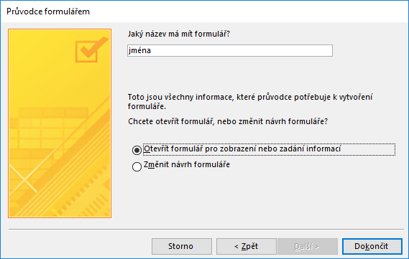
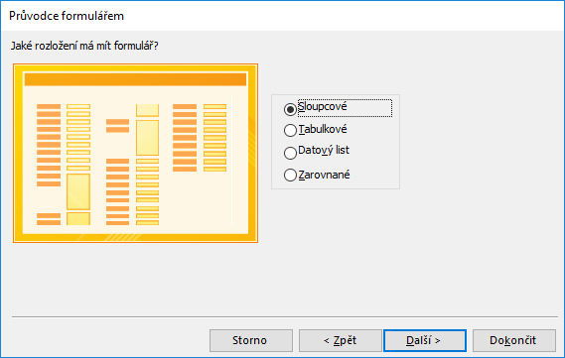
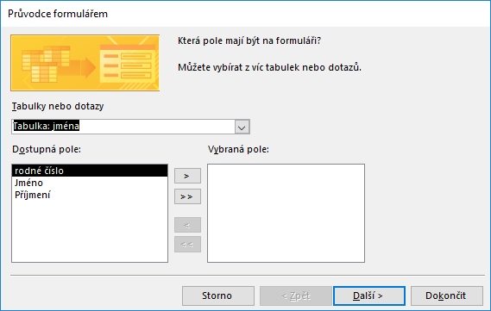
  ZPRACOVÁNÍ DAT II, MS ACCESS
Základní objekty, Formuláře
Obdobným způsobem jako tabulky a dotazy se vytvářejí i další objekty. Interakci s uživatelem vytváří a zajišťuje formulář. Formulář lze vytvořit pomocí průvodce, pomocí návrhového zobrazení nebo jako prázdný formulář.

Slide 51
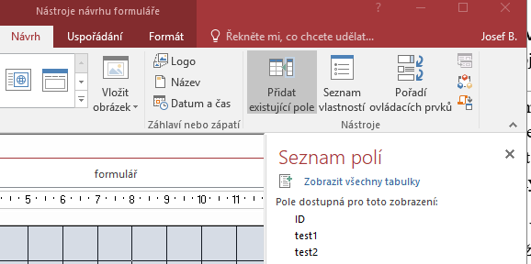
  ZPRACOVÁNÍ DAT II, MS ACCESS
Základní objekty, Formuláře
Pokud má formulář zobrazovat data, musí se propojit s tabulkou nebo dotazem. Po propojení je k dispozici nabídka s dostupnými poli.

Slide 52
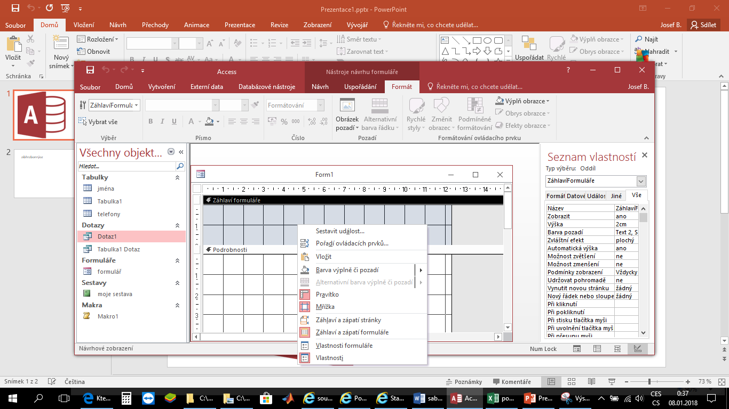
  ZPRACOVÁNÍ DAT II, MS ACCESS
Základní objekty, Formuláře
Formulář se skládá z těla formuláře, záhlaví a zápatí formuláře a záhlaví a zápatí stránky, přičemž kromě těla nemusí být ostatní části zobrazeny. Obrázek ukazuje návrh formuláře a kontextové menu vyvolané pravým tlačítkem myši, umožňující zobrazení části formuláře.
Z obrázku je dále zřejmé, že jednotlivé objekty, ze kterých je formulář tvořen, mají vlastnosti, které lze nastavovat v dialogovém okně Seznam vlastností. V okně se zobrazují vždy vlastnosti vybraného objektu.

Slide 53


  ZPRACOVÁNÍ DAT II, MS ACCESS
Základní objekty, Formuláře
Za povšimnutí dále stojí, že formulář lze upravovat pomocí tří pásů karet, Návrh, Uspořádání a Formát. Na obrázku je karta Návrh, která obsahuje skupinu voleb Ovládací prvky. Mezi tyto prvky patří především Titulek, Propojené pole, Tlačítko, Přepínací tlačítko, Přepínač a další. Tyto prvky lze propojovat s daty a přiřazovat jim akce, které se spouští určitým podnětem (například kliknutím myši, poklepáním apod.

Slide 54



  ZPRACOVÁNÍ DAT II, MS ACCESS
Základní objekty, Formuláře
Sestavy se vytvářejí obdobně jako formuláře, navíc obsahují záhlaví a zápatí pro jednotlivé shlukované skupiny, pro stránky a pro sestavy, umožňují shlukování dat do skupin, třízení a další úkony. U všech objektů existují průvodci pro vytváření, doporučuji začátečníkům vytvářet sestavy a formuláře pomocí těchto průvodců.
Na obrázku je zachycen průvodce sestavou, je zřejmé, že do sestavy vkládáme (stejně jako do formulářů) data z tabulek a dotazů, data se vloží pomocí prvků Počítané pole. Průvodce toto propojení a vložení vytvoří automaticky. Dále je vidět, že navrhne shlukování a rozmístění dat v sestavě.

Slide 55
  ZPRACOVÁNÍ DAT II, MS ACCESS
Základní objekty, Formuláře
Pokud se budeme zabývat automatizací práce, pro tuto se používají především makra a moduly Visual Basicu. Makra se vytvářejí výběrem dostupných akcí, jejich řazením a případnými podmínkami pro spuštění nebo nespuštění požadované akce. Podmínka má klasický tvar If > Then > Else > EndIf.
Dostupné příkazy jsou organizovány do skupin, například pro zadávání dat apod.

Slide 56
  ZPRACOVÁNÍ DAT II, MS ACCESS
Základní objekty, Formuláře
Pokud se budeme zabývat automatizací práce, pro tuto se používají především makra a moduly Visual Basicu. Makra se vytvářejí výběrem dostupných akcí, jejich řazením a případnými podmínkami pro spuštění nebo nespuštění požadované akce. Podmínka má klasický tvar If > Then > Else > EndIf.
Dostupné příkazy jsou organizovány do skupin, například pro zadávání dat apod. Makra lze převést na kód Visual Basicu, který lze následně upravovat

Slide 57
Shrnutí části přednášky
Přednáška stručně seznámila se základní filosofií a objekty databázových systémů. Jednoduchou formou byla ukázána tvorba objektů v návrhovém zobrazení a popsány příslušné pásy karet. Problematika aplikace Access je natolik široká, že v předmětu Informatika nezbývá více prostoru, než seznámit studenty se základními objekty a principy práce. Výklad je doplněn příklady v prostředí elearningu.
Student by měl znát problematiku práce s objekty v návrhovém tvaru, měl by zvládnout vytvoření a modifikaci nových objektů.
Student by měl znát po přednášce základní filozofii aplikace MS Access, měl by vědět, že data se ukládají do tabulek, které lze relačně propojovat. K filtrování a třízení dat lze použít dotazy, dotazy mohou provádět i akce jako vytvoření nové tabulky z vybraných dat či odstranění vybraných dat. Dále by studenti měli mít znalosti o vizualizaci dat a jejich případným propojení s aktivními prvky (tlačítky, přepínači apod.) s pomocí formulářů a sestav.

